Slide 1
ČESKÁ REPUBLIKA
vodstvo

Slide 2
Vodní režim v ČR
Roční průměrný úhrn srážek – 686 mm, na ploše území 78864 km2 spadne tudíž téměř 55 mld. kubických metrů vody za rok
Platí pak tzv. třetinové pravidlo srážek :
1/3 odteče
1/3 vsákne
1/3 se vypaří

Slide 3
Odtok do jednotlivých úmoří
Úmoří Severního moře (hlavně povodí Labe) = 63%
Úmoří Černého moře (hlavně povodí Moravy) = 27%
Úmoří Baltského moře (hlavně povodí Odry) = 9,4%
Zbylých 0,6% patří vodním tokům, které odvádí vodu z okrajových částí republiky do větších řek mimo naše území (např. řeka Dřevnice do Váhu)
Většina řek má tzv. středoevropský režim odtoku – plněny hlavně srážkami, maxima v létě, povodně po tání sněhu

Slide 4
Vodní toky
Od 11.století postupně vodní toky regulovány
napřimování – lepší splavnost
Výstavba rybníků
Retenční nádrže
Energetické využití

Slide 5
Nejdelší vodní toky
řeka | Délka toku
1.Vltava | 433 km
2.Labe | 358 km
3. Dyje | 301 km
4.Ohře | 299 km
5.Morava | 258 km
6.Berounka (s Mží) | 239 km
7.Sázava | 219 km

Slide 6
Systém Labe
Největší povodí – 51393 km2 (z toho 28090 km2 Vltava)
v ČR délka 358 km, celková délka 1154 km
Pramení v nadmořské výšce 1387 m na Labské louce (uměle svedeno do skruží), opouští naše území v Hřensku – 115 m n.m.
Protéká městy: Špindlerův Mlýn, Vrchlabí, Jaroměř (zde L přítok Úpa), Josefov (přítok Metuje), Hradec Králové (L přítok Orlice), Pardubice (Chrudimka), Kolín, Nymburk (P přítok Mrlina), Chvaletice (odsud je splavné), Poděbrady (P přítok Cidlina), Stará Boleslav (P přítok Jizera), Neratovice, Mělník (soutok s Vltavou, dále ústí Pšovky a Liběchovky), Litoměřice (Ohře), Ústí (Bilina), Děčín (Ploučnice), Hřensko (Kamenice)

Slide 7
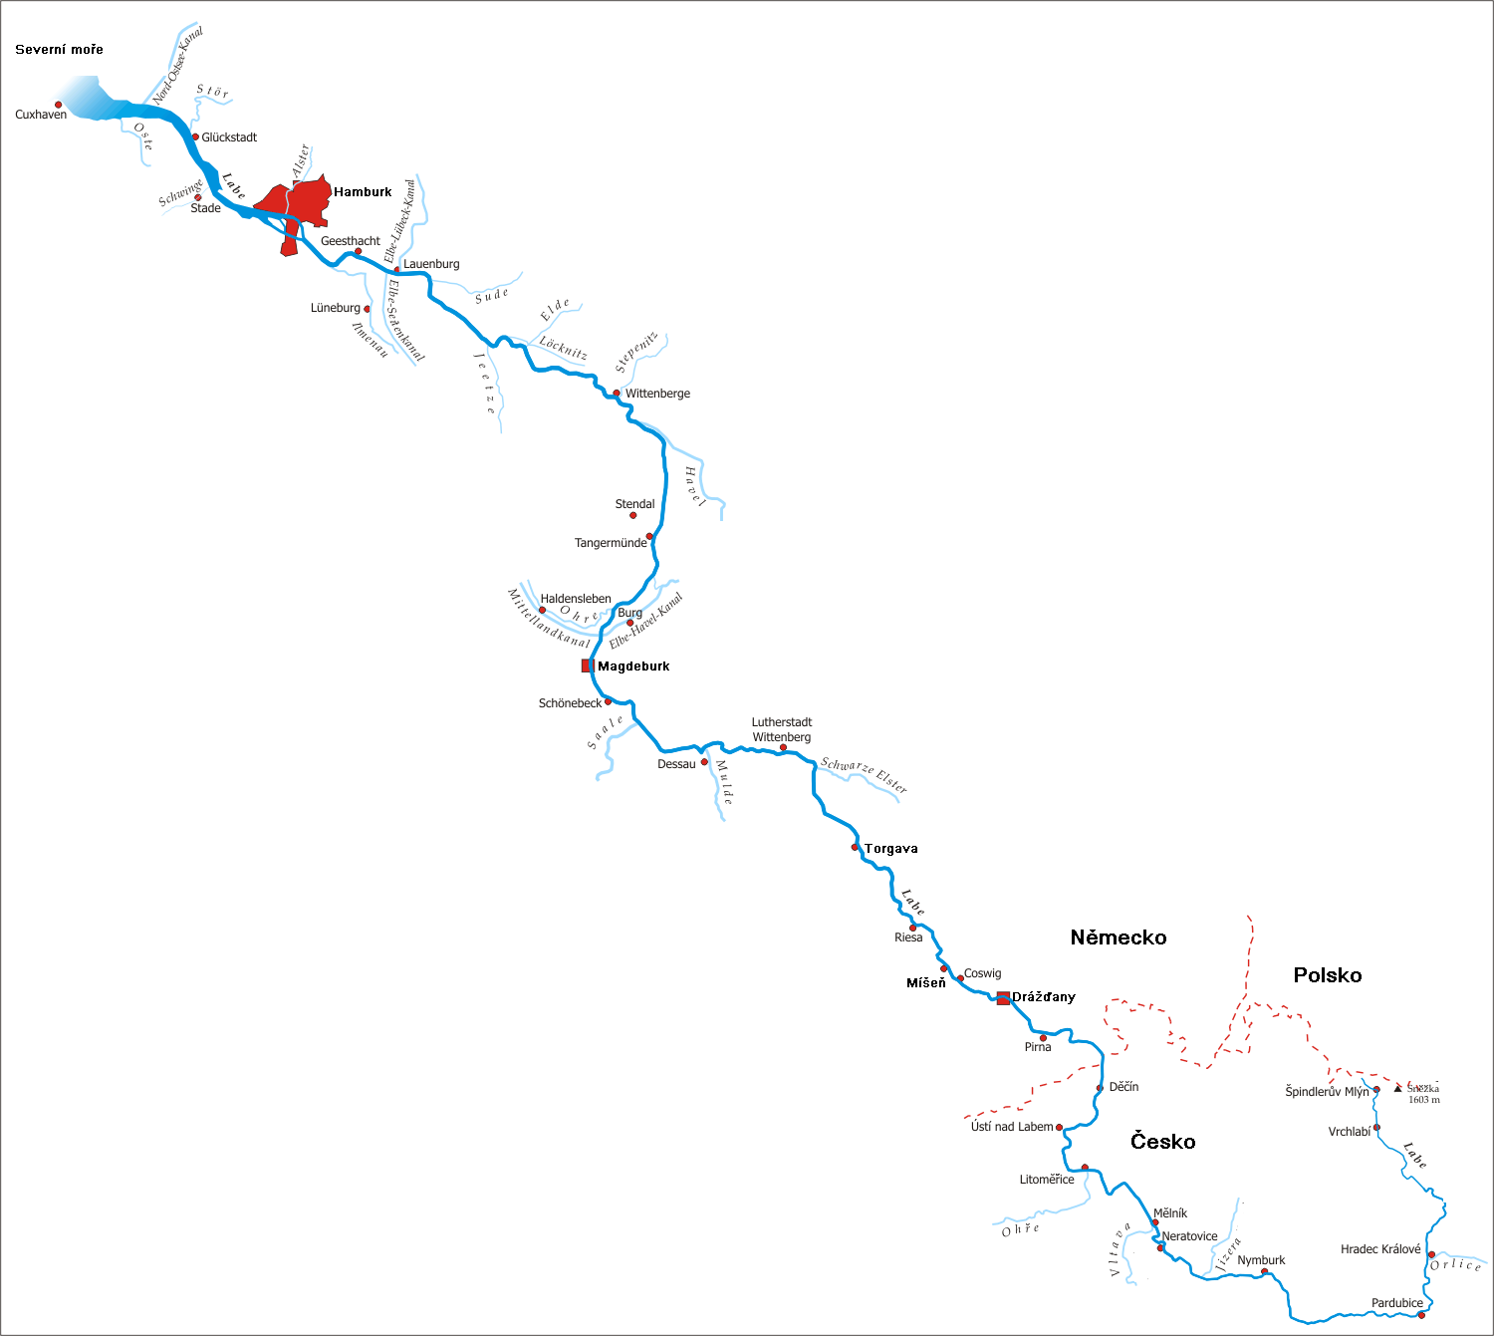
Mapka Labe
<1>

Slide 8
Přehrady na Labi
Labská – Špindlerův mlýn – část Bedříchov
Les Království (Bílá Třemešná, Krausovy boudy) u Dvora Králové nad Labem
Střekov – zdýmadlo v Ústí nad Labem

Slide 9
Vltava
Délka 433 km (nejdelší v ČR)
Pramení v nadmořské výšce 1172 m pod Černou horou na Šumavě – jako tzv. Teplá Vltava (Černý potok)
U Osady Chlum se stéká se Studenou Vltavou – VLTAVA
Města na Vltavě (přítoky): Vyšší Brod, Větřní, Český Krumlov, České Budějovice (Malše), Hluboká nad Vltavou, Týn nad Vltavou (Lužnice), hrad Zvíkov (ústí Otavy), u Davle (přítok Sázava), Praha-Lahvovice (Berounka), PRAHA, Kralupy nad Vltavou, Mělník (zde v nadmořské výšce 156 m ústí do Labe)

Slide 10
Vltavská kaskáda
Je soustava 9 přehrad na Vltavě
Lipno I. (největší plocha 48,7 km2 + Lipno II.
Hněvkovice – zdroj vody pro JE Temelín
Kořensko – vyrovnávací nádrž pro Hněvkovice
Orlík – největší objem vody v ČR – 710 mil.m3 vody
Kamýk
Slapy
Štěchovice
Vrané

Slide 11
Morava
Dlouhá 353 km, v ČR pouze 258 km
Pramení pod vrcholem Kralického Sněžníku v 1380 m n.m.
Horní tok – přítoky – horské říčky z Jeseníků – Branná, Krupá a Desná, u Zábřehu se vlévá z P Moravská Sázava, v oblasti tzv. Litovelského Pomoraví jsou přítoky Třebůvka a Oskava, v Olomoucí říčka Haná, u Dluhonic blízko Tovačova vtéka z leva Bečva, Kroměříž Otrokovice (propojení s Baťovým kanálem), Napajedla, Uherské Hradiště, Uherský Ostroh, Veselí nad Moravou, Rohatec (zde začíná tvořit státní hranici ČR/SR, až po Lanžhot), Lanžhot soutok s Dýjí, na Slovensku má přítok Myjavu a ústí do Dunaje u Bratislavy-Děvína

Slide 12
Odra
Celková délka 854 km, v ČR pouze 112 km
Pramení pod Fidlovým kopcem (Oderské vrchy) v cca 620 m n.m., ústí do Baltské moře ve Štetínské zátoce
Dále protéká Polskem, vytváří dlouho hranici Polsko/Německo
Města na Odře v ČR: Odry, Ostrava (Ostravice), Bohumín
Přítoky Odry v ČR: Budi3ovka, Jičínka, Butovický potok, Sedlnice, Lubina, Ondřejnice, Opava (s Moravicí), Ostravice, Olše

Slide 13
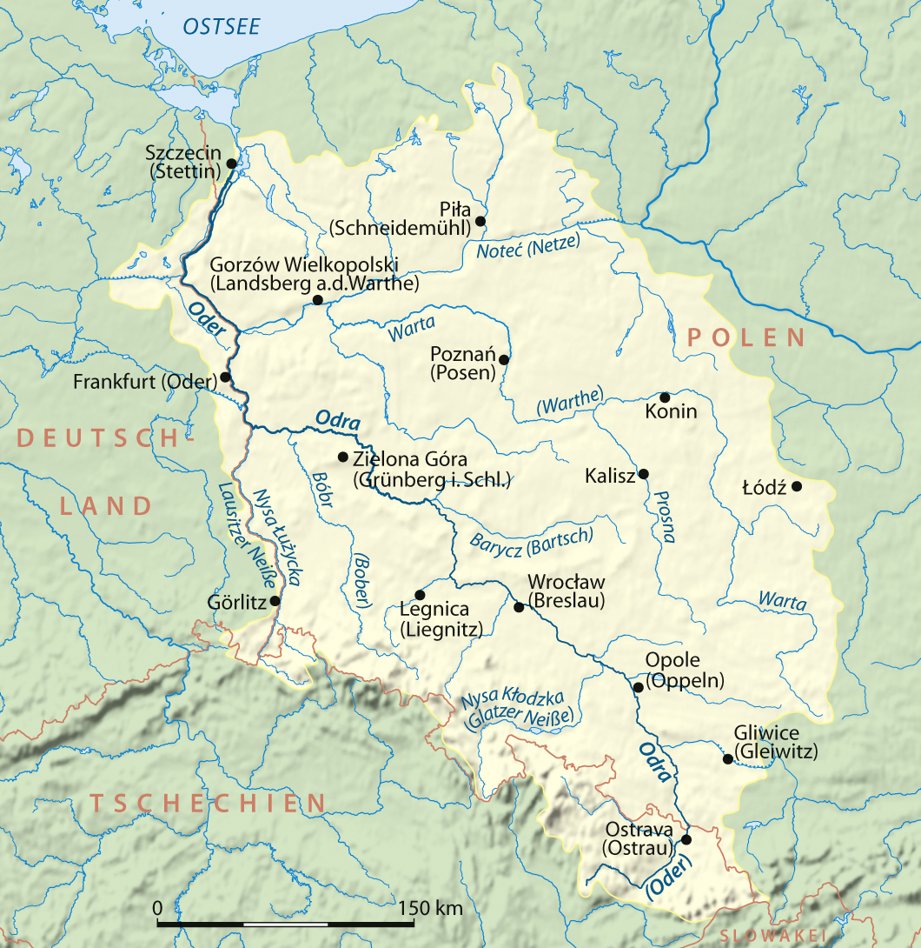
http://upload.wikimedia.org/wikipedia/commons/5/51/Oder.png
<2>

Slide 14
Vodohospodářská soustava Odry
Na přítocích Odry je vybudována velká řada přehrad s rozličnou funkcí:
Retenční nádrže (zadržující vodu z tajícího sněhu z hor) - Slezská Harta, ??Nové Heřmínovy??
Zdroj pitné vody – Kružberk, Šance Řečice, Morávka
Zdroj vody pro průmysl – Žermanice, Těrlicko, Olešná, Baška, Větřkovice u Kopřivnice, Stonava

Slide 15
Umělé nádrže - rybníky
Historie rybnikářství na našem území má dlouholeté tradice
Podpora výstavby rybníků – Karel IV. – Máchovo jezero, Arnošt z Pardubic (1.pražský arcibiskup) – rybníky na Příbramsku a Rokycansku
Jihočeské pánve – Třeboňská a Českobudějovická

Slide 16
Rybnikářské oblasti
Jihočeská - 1. Blatensko-lnářská
2. Protivínsko-vodňanská
3. Hlubocká
4. Novohradská
5. Jindřichohradecká
6. Třeboňská
Východočeská - 1. Pardubicko -hradecká
2. Českolipská
Morava – Jižní (Valticko) a Tovačovsko

Slide 17
Největší rybníky v ČR
Rybník | plocha
1. Rožmberk | 486 ha
2. Horusický | 415 ha
3. Bezdrev | 393 ha
4. Dvořiště | 337 ha
5. Žehůňský | 321 ha
6. Velký Tisý | 317 ha
7. Záblatský | 305 ha
8. Velký dokeský (Máchovo jezero) | 284 ha
9. Dehtař | 246 ha

Slide 18
<1> Mapka toku Labe, dostupný z WikiCommons, http://upload.wikimedia.org/wikipedia/commons/b/b9/Labe-pr%C5%AFtok.png
<2> Mapka toku Odry, dostupný z WikiCommons, http://upload.wikimedia.org/wikipedia/commons/5/51/Oder.png

